Slide 1


Máster en Big Data y Data Science
SISTEMA DE PREDICCIÓN DE RESULTADOS EN EVENTOS DEPORTIVOS
TRABAJO FIN DE MÁSTER
Julio 2020
Guillermo Arrabal Martínez
Notes:
Me llamo Guillermo Arrabal, soy estudiante del MBD y os voy a presentar mi Trabajo Final de Master cuyo nombre es el siguiente: sistemas de predicción de resultados en eventos deportivos.

Slide 2

Máster en Big Data y Data Science
Este Trabajo de Fin de Master se centra en la obtención de pronósticos deportivos y en su posterior aplicación al mundo de las apuestas deportivas.
Agenda
Introducción
Objetivo
Problema Inicial
Ingesta de Datos
Construcción de atributos predictivos o Feature Engineering
Preprocesamiento y auditoria
Desarrollo de modelos predictivos
Liga más predecible
Aplicación en apuestas reales
Dashboard
Conclusiones
Trabajo futuro
Arquitectura propuesta
Guillermo Arrabal Martínez
Notes:
Este trabajo se centra en la obtención de pronósticos deportivos y en su posterior aplicación al mundo de las apuestas deportivas.
Está compuesto de 8 bloques principales que voy a comentar a lo largo de la presentación:

Slide 3
Máster en Big Data y Data Science
1.Introducción → Objetivo
El objetivo del trabajo es el diseño, implementación y validación de un método de predicción de resultados en eventos deportivos y su posterior aplicación a las apuestas deportivas.
El trabajo va a estar enfocado en el fútbol masculino, basándose en las principales ligas europeas.
Voy a tratar de pronosticar cual será el resultado de cada partido; victoria local, empate o derrota local.
Este modelo de trabajo es aplicable en otros deportes colectivos con características similares; balonmano, voleibol, hockey, waterpolo, baloncesto…
Guillermo Arrabal Martínez
Notes:
Bloque 1
El objetivo del trabajo es el diseño, implementación y validación de un método de predicción de resultados en eventos deportivos y su posterior aplicación a las apuestas deportivas.
El trabajo está enfocado en el fútbol Masculino y contiene datos referentes a las principales ligas europeas.
Voy a tratar de pronosticar el resultado final del partido; victoria local, empate o derrota local.
Una vez tenga los pronósticos trataré de aplicarlos a las cuotas de la casa de apuestas elegida para valorar económicamente el beneficio que pueden generar estos pronósticos.
Este modelo de trabajo puede extrapolarse a otros deportes de equipo como puede ser el balonmano, voleibol, hockey, waterpolo, baloncesto etc. (sería necesaria la aplicación de algunos ajustes)

Slide 4

Máster en Big Data y Data Science
2.Planteamiento del Problema
El problema planteado surge tras la siguiente pregunta; ¿Es posible utilizar todos los datos que tenemos disponibles para construir un modelo predictivo con el que apostar de forma sostenible a medio o largo plazo? → Voy a intentarlo!
Las apuestas existen hace muchos años, no son un fenómeno reciente. Con el desarrollo y la evolución de la tecnología, podemos apostar donde, cuando y al deporte que queramos independientemente de donde se esté disputando.
Voy a tomar en consideración el beneficio obtenido tras realizar apuestas simples:
g = ganancias
q = cuota
m = montante apostado
B = beneficio
g = q * m
B = m * ( q – 1 )
Beneficio = ganancias – montante apostado
Guillermo Arrabal Martínez
Notes:
Bloque 2,
El origen de la idea para comenzar este trabajo viene tras realizarme la siguiente pregunta; es posible utilizar todos los datos históricos disponibles de partidos de fútbol para construir un modelo predictivo con la fiabilidad suficiente para poder apostar de forma sostenible en el medio-largo plazo? Pus bien, voy a intentarlo.
Para este proyecto voy a tener en cuenta el % de aciertos sobre el total de partidos a pronosticar y el beneficio obtenido tras realizar apuestas simples sobre cada uno de nuestros pronósticos (en la memoria podéis ver un ejemplo del significado de apuesta simple y otros tipos de apuestas)
Voy a considerar el beneficio como la diferencia entre ganancias y cantidad apostada
Como podéis ver ganancias = cuota * montante apostado y (Beneficio = ganancias – cantidad apostada)

Slide 5

Máster en Big Data y Data Science
2.Planteamiento del Problema → Ingesta de datos
He diseñado todo el proceso en un entorno de desarrollo, la ingesta de datos la he realizado en una base de datos SQL Postgres.
He creado la base de datos, las tablas que la componen y he cargado los datos desde ficheros ‘csv’, previa revisión de la calidad del dato.
Para la obtención de datos históricos he utilizado la web Footbal-Data UK*, para la obtención de los atributos de los jugadores he utilizado la web SoFifa* propiedad de EA Sports Fifa Games.
La integración con la herramienta donde he realizado los análisis de ML es muy sencilla, importamos un par de librerías mediante las cuales tenemos acceso a la base de datos.
Voy a dejar las puertas abiertas a la disponibilidad de nuevos datos que complementen el estudio realizado hasta el momento y a la mejora de la arquitectura, pasando a un entorno de producción.
*https://www.football-data.co.uk/
*https://sofifa.com/
Guillermo Arrabal Martínez
Notes:
Todo el proceso de ingesta de datos lo he diseñado en un entorno de desarrollo, lo herealizado sobre una base de datos SQL de Postgres.
He creado la base de datos, las tablas que la componen y he cargado los datos desde ficheros csv, previa revisión de la calidad del dato.
Las fuentes de información de las cuales he obtenido los datos históricos son las siguientes;
El histórico de resultados y estadísticas lo he sacado de la página web Football-Data.co.Uk.
Y la información de los atributos de los jugadores la he sacado de la web especializada en valoraciones SoFifa.
La integración con la herramienta de análisis donde he aplicado Machine Learning ( que no es mas que un notebook de Python) es muy sencilla, importamos un par de librerías de Python que me van a dar acceso directo a la base de datos.

Slide 6
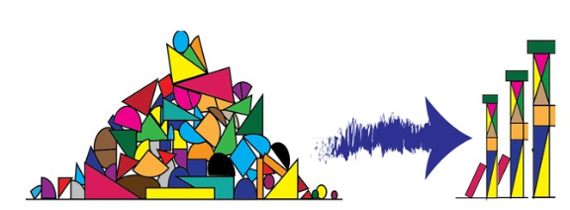
Máster en Big Data y Data Science
3.Construcción de atributos predictivos
Antes de la fase de preprocesado de los datos, he creado los atributos que voy a utilizar en mis predicciones.
Atributos de Partidos:
Creo la variable target con el resultado final del partido (victoria local, empate, o derrota local). Resto de variables referidas a los últimos 10 partidos disputados por el equipo; goles recibidos y anotados, diferencia de goles; posesión, victorias, derrotas y empates; resultado de los últimos 4 enfrentamientos directos entre ambos equipos.
Atributos de Jugadores:
El proceso de decisión del atributo elegido se detalla en la memoria, utilizo el ‘Overall_rating’ de cada uno de los 22 jugadores para cada partido. A partir de estos datos, voy a crear estadísticas para cada equipo. Media, desviación típica, mínimo, máximo.
Guillermo Arrabal Martínez
Notes:
Bloque 3 Construcción de atributos predictivos
Antes de pasar al preprocesado de los datos he creado los atributos que voy a utilizar en los modelos predictivos.
Atributos de partidos: he creado la variable target con el resultado final del partido a predecir. También he creado algunos atributos sobre el rendimiento del equipo a lo largo de sus 10 últimos partidos. Los campos creados son los siguientes: Goles anotados y recibidos, diferencia de goles, posesión, partidos ganados, empatados o perdidos y resultados de los últimos 4 enfrentamientos directos entre los dos equipos implicados.
Atributos de jugadores: El proceso de decisión de los atributos elegidos se detalla en la memoria, finalmente he utilizado el Overall rating de cada uno de los 22 jugadores para cada partido. A partir de estos atributos he creado estadísticas para cada equipo; la Media, la Desviación Típica, el Mínimo y el Máximo de las valoraciones de los 11 jugadores de cada equipo.

Slide 7
Máster en Big Data y Data Science
4.Preprocesado y auditoría
Limpieza de datos, integración, transformación y reducción de la dimensionalidad son los principales puntos que he tratado.
Limpieza de datos: he eliminado o completado donde corresponda los missing values, he tratado los outliers, inconsistencias de los datos y se han filtrado.
Integración de datos: En este proyecto dispongo de una única fuente de datos, no es necesario un proceso ETL. He integrado las diferentes tablas creando un Dataframe final con la información necesaria.
Los datos los he transformado mediante una normalización para tener una escala común.
En cuanto a la reducción de la dimensionalidad, la he realizado mediante PCA y he comparado los resultados con y sin su aplicación para determinar si se pierde información.
Guillermo Arrabal Martínez
Notes:
Bloque4 Preprocesado y Auditoría:
En el apartado de Preprocesado y auditoría, he llevado a cabo los siguientes cuatro puntos;
1 Limpieza de datos, he eliminado y completado los missing values donde corresponde, he tratado de detectar y eliminado los outliers, he tratado las inconsistencias de datos y los he filtrado para tener solamente partidos con información lo suficientemente completa para poder ser analizados , podéis consultar todos los detalles en la memoria.
2 Integración de datos, en este punto dispongo de una única fuente de datos por lo que no es necesario de un proceso de ETL, he integrado las distintas tablas de la base de datos creando un Dataframe final con la información necesaria para construir los modelos.
3 Los datos los he normalizado para tener una escala común en todos ellos.
4 En cuanto a la reducción de dimensionalidad, he aplicado el método PCA sobre los datos y he comparado los resultados aplicando reducción de dimensionalidad y sin aplicarla para ver si hay pérdida de información.

Slide 8

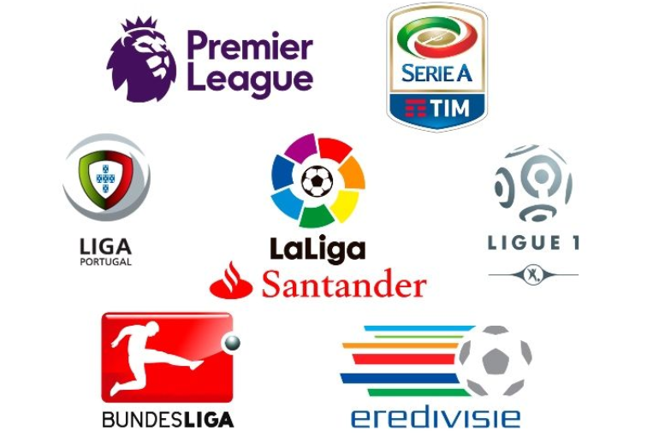

Máster en Big Data y Data Science
5.Desarrollo de modelos predictivos
Regresión Logística
Random Forest
Support Vector Machines
Adaptative Boosting
Extreme Gradient Boosting
K-Nearest Neighbours
Gaussian Naïve Bayes
Redes Neuronales
Elijo la liga más predecible.
Premier League (UK)
Serie A (Italia)
Bundesliga (Alemania)
La Liga (España)
Ligue 1 (Francia)
Eredivisie (Holanda)
Una vez he analizado todas las ligas voy a visualizar la comparativa de la precisión de los diferentes modelos por país, para tratar de fundamentar cual es la liga más predecible con datos reales.
Guillermo Arrabal Martínez
Notes:
Bloque 5 Desarrollo de modelos predictivos
En este bloque, voy a nombrar los modelos de clasificación que he utilizado en este trabajo con el objetivo de probarlos con los datos de cada una de las ligas y comparar los resultados que he obtenido.
RLogística, Rforest, SVM, ADA Boost, XGBoost, KNN, Gaussian Naive Bayes, Redes Neuronales
Se ha iterado cada uno de estos modelos sobre todas las ligas disponibles: (Premier, Serie A, Bundesliga, Ligue 1, La Liga, Eredivisie…)
De esta forma se ha tratado de identificar cual es la liga más predecible. A continuación vamos a visualizar los resultados:

Slide 9
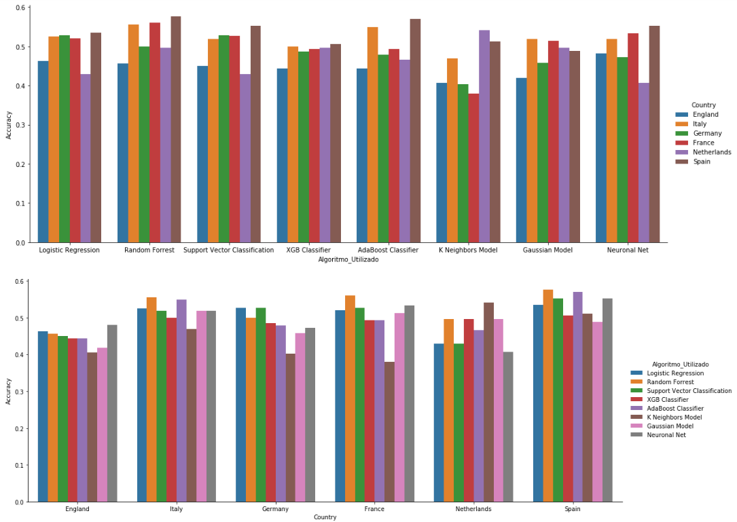
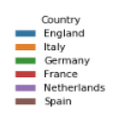
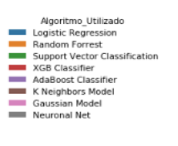
Máster en Big Data y Data Science
5.Desarrollo de modelos predictivos
Visualizamos la comparativa de ligas y algoritmos.
Si hacemos la media de cada algoritmo por país, el mejor ha sido Random Forest
En cuanto a los países, la liga más predecible es la española.
Guillermo Arrabal Martínez
Notes:
En la parte superior de este gráfico podemos ver la comparativa de los distintos algoritmos con el rendimiento o (Accuracy % ) que han tenido para cada país, si calculamos la media de los resultados de cada algoritmo para el conjunto de países, el mejor ha sido Random Forest.
En la parte inferior del gráfico vemos la misma información pero agrupada por países. El país que mejores resultados ha obtenido es España. Podemos ver como la liga inglesa pese a ser la más completa en cuanto a información es muy difícil de predecir y es famosa por las sorpresas en los resultados de los partidos.

Slide 10
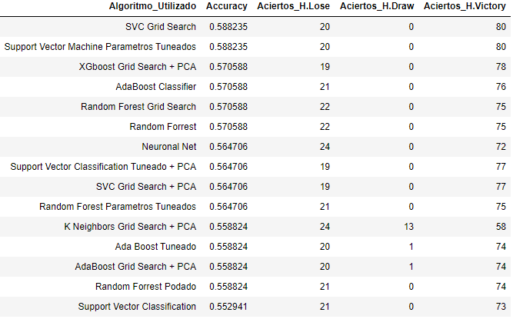
Máster en Big Data y Data Science
5.Desarrollo de modelos predictivos
Una vez elegida la liga más predecible voy a buscar el mejor modelo.
Para ello visualizamos una tabla de los 15 mejores modelos con su número de aciertos ordenados. Es muy curioso como ninguno consigue acertar en los empates, lo cual penaliza en el Accuracy final.
Voy a probar más aproximaciones para tratar de solucionar este problema.
El mejor modelo clasificando empates ha sido KNN, por lo que voy a probar con un clasificador de votos para ver si puedo mejorar el número de empates acertados.
También voy a probar balanceando las clases para tratar de dar mayor peso a los empates.
Hasta el momento los mejores resultados los he obtenido con los modelos SVM.
Guillermo Arrabal Martínez
Notes:
Una vez seleccionada la liga más predecible he comenzado a buscar el modelo que mejor funciona con los datos de esta liga.
Después de todas las pruebas realizadas, visualizamos los resultados ordenados con los 15 mejores modelos y la diagonal principal de la matriz de confusión con el recuento de aciertos. En la tabla podemos ver el Accuracy %, Aciertos en derrotas del equipo local, aciertos en empates y aciertos en victorias del equipo local.
Es muy curioso ver como los mejores modelos no son capaces de acertar en los empates, el mejor modelo clasificando empates ha sido KNN.
He probado una serie de aproximaciones adicionales para tratar de mejorar los resultados de estos modelos.

Slide 11
Máster en Big Data y Data Science
5.Desarrollo de modelos predictivos
Voy a tratar de optimizar y comparar los resultados de los modelos:
Obtención del mejor modelo.
Clasificador de votos
Balanceo de clases
Aplico un conjunto de los mejores modelos donde sus predicciones se combinan para obtener una única predicción.
Balanceo para igualar el peso de victorias, empates y derrotas.
Modelos con reducción de la dimensionalidad
Optimización de Parámetros
He probado Grid Search buscando la combinación de Hiper-parámetros que obtenga mejores resultados.
Aplico PCA y valoro los resultados de los modelos que mejor se han comportado.
Guillermo Arrabal Martínez
Notes:
He intentado optimizar los modelos y probar con nuevas aproximaciones, las cuales voy a detallar a continuación:
El Uso de un Clasificador de votos o ensemble, que agrupa una serie de modelos predictivos, los que mejor funcionen, y hace una votación sobre cual será la etiqueta a predecir obteniendo una única predicción.
También he probado con el Balanceo de clases, de esta forma he tratado de igualar el peso en el dataset de las victorias, de los empates y de las derrotas.
En el caso de la optimización de hiper-parámetros (vía Grid Search) y de la reducción de dimensionalidad (aplicando PCA), ya las había aplicado en la tabla con la comparativa de la slide previa.

Slide 12
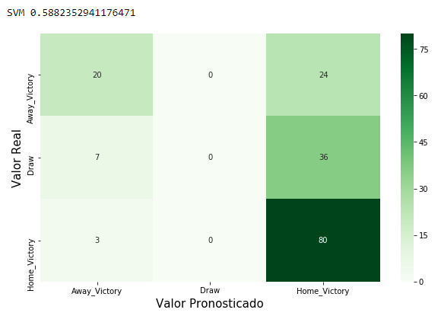
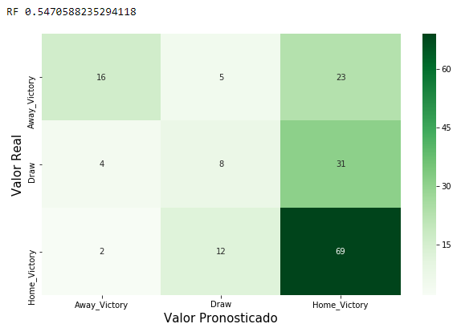
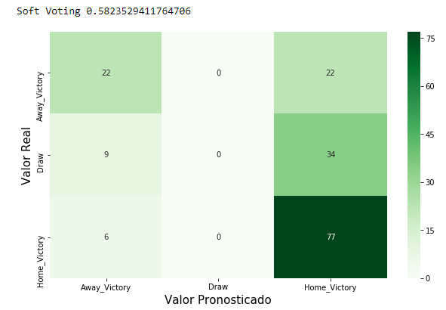
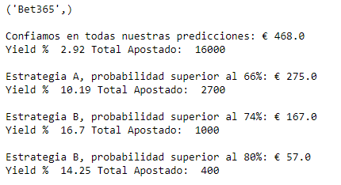
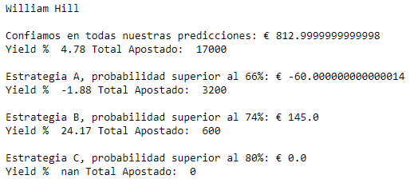
Máster en Big Data y Data Science
5.Desarrollo de modelos predictivos
Optimización de Parámetros
Balanceo de clases
Clasificador de votos
SVM 58.82%
Random Forest 54.71%
Soft Voting 58.23%
Probado con:
SVM
Random Forest
XGBoost
Mejora la clasificación de empates, pero empeoran los aciertos en las otras dos clases.
Guillermo Arrabal Martínez
Notes:
Los resultados obtenidos con PCA no mejoran a los modelos calculados sin su aplicación, por lo que voy a mostrar la matriz de confusión de las otras tres aproximaciones con el mejor modelo obtenido en cada una de ellas:
Optimización de parámetros → SVM, he obtenido los mejores resultados hasta el momento, el punto negativo es que este modelo no clasifica bien los empates.
Balanceo de clases → Probado con una serie de modelos, (SVM, RF, XGBoost). el mejor resultado es el obtenido con RF, mejora la clasificación de empates pero empeora los aciertos en las otras dos clases.
Clasificador de votos → para este modelo he combinado SVM + RF + KNN. He utilizado KNN ya que es el modelo que mejor clasifica los empates y le he damdo el doble de importancia que a los otros dos modelos. Buenos resultados pero sigue sin acertar los empates.
Podemos ver como quedaría la aplicación del modelo a las apuestas en los recuadros inferiores, dependiendo de la estrategia seguida.
Por ejemplo en el clasificador de votos, vemos que si confiamos en todos los pronósticos apostaríamos un total de 16.000€, con un beneficio de 468€ y un Yield o rentabilidad del 2,9%; en el caso de apostar solamente a los partidos que el modelo asigna una probabilidad de acierto superior al 74%, apostaríamos 1.000€ y obtendríamos un beneficio de 167€ con un Yield del 16,7%.

Slide 13
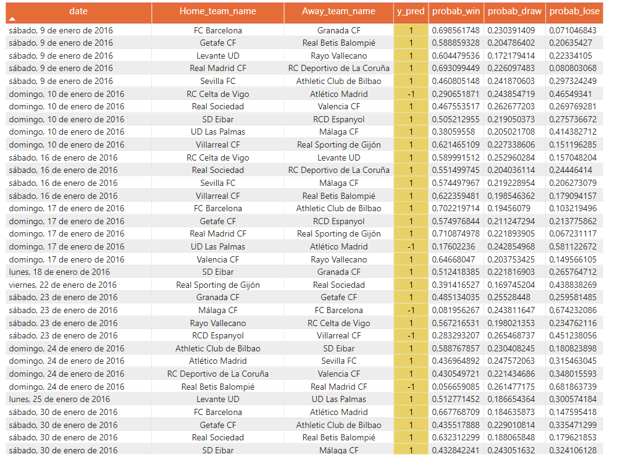
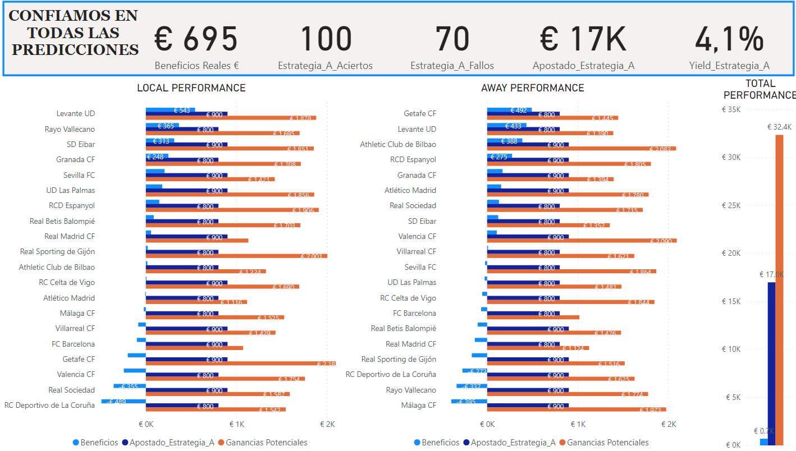
Máster en Big Data y Data Science
6.Dashboard
Aplico el mejor modelo a las cuotas de la casa de apuestas seleccionada para poderlo visualizar mediante un Dashboard de usuario, donde podré comparar distintas estrategias en función del riesgo que quiera asumir:
Pantalla del Dashboard con una de las estrategias
Pronósticos y probabilidades
Guillermo Arrabal Martínez
Notes:
Bloque 6
Dashboard, en este bloque podemos ver las pantallas principales del cuadro de mando diseñado en nuestra herramienta de visualización (Power BI).
Los resultados los obtengo aplicando el mejor modelo a las cuotas de la casa de apuestas seleccionada, en este caso Bet 365, el Dashboard se puede visualizar de forma interactiva.
Algunos de los KPI disponibles para cada estrategia son los siguientes: Beneficio, aciertos, fallos, cantidad apostada, Yield.
En el cuadro de la derecha visualizamos los pronósticos con la probabilidad que les da el modelo para poder realizar nuestras futuras apuestas.

Slide 14
Máster en Big Data y Data Science
7.Conclusiones
El objetivo de este trabajo está cumplido, diseño implementación y validación de un método predictivo de resultados en eventos deportivos; el problema es que después de todo el trabajo realizado, puedo concluir que ‘no es tan fácil ganar a la banca’.
No he conseguido un modelo analítico lo suficientemente robusto para definir un sistema de apuestas sostenible en el largo plazo. Con estos datos no he conseguido sacar información lo suficientemente buena, se necesitan otro tipo de variables predictoras.
Las casas de apuestas llevan muchos años trabajando en esto y desarrollando algoritmos para batir a los usuarios, por lo que para poder competir con ellas debo seguir profundizando en el análisis y mejorando este trabajo.
Guillermo Arrabal Martínez
Notes:
Bloque 7
Comentamos los dos primeros párrafos

Slide 15
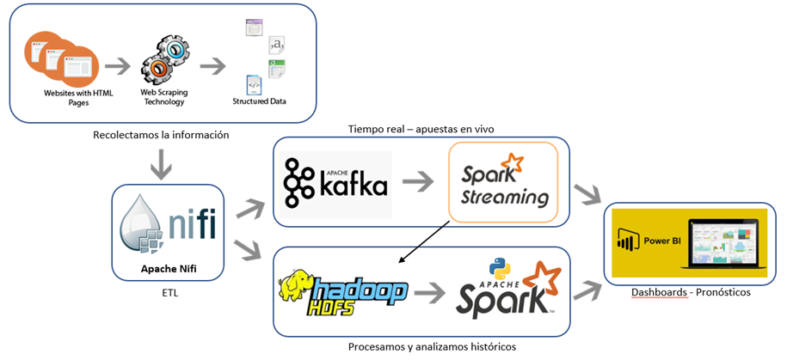
Máster en Big Data y Data Science
8.Trabajo Futuro
Para poder mejorar el modelo y que sea lo suficientemente robusto para poder competir con las casas de apuestas necesito más información para enriquecer los pronósticos.
Para ello voy a necesitar una infraestructura mas completa, con mejores prestaciones, mayor capacidad de cómputo, mas almacenamiento, mas velocidad, escalabilidad…
Nuevas variables predictivas clave
Información en tiempo real para realizar apuestas en vivo.
Información de jugadores lesionados
Jugadores expulsados
Climatología
Estado anímico del jugador
Situación contractual
Arquitectura Lambda
Guillermo Arrabal Martínez
Notes:
En este último bloque, como línea de trabajo futuro para poder mejorar el modelo y que sea lo suficientemente robusto para poder competir con las casas de apuestas, necesito mas información para enriquecer mis pronósticos.
Para ello he planteado de forma teórica una infraestructura más completa y más acorde a un entorno de producción Big Data, con mejores prestaciones, mayor capacidad de cómputo, escalabilidad, mas almacenamiento y más velocidad.
Se trata de una arquitectura Lambda, en la cual tendría una capa de procesamiento en tiempo real donde poder realizar apuestas en vivo y otra capa de procesamiento en batch, donde realizar una actualización diaria. La visualización de los resultados la realizaría en la misma herramienta en la que he diseñado el Dashboard, Power Bi.
La idea es incluir nueva información como serían nuevas variables predictivas, información en tiempo real para realizar apuestas en vivo, lesionados, expulsados, climatología, estado anímico del jugador, situación contractual…

Slide 16
Máster en Big Data y Data Science
GRACIAS POR VUESTRA ATENCIÓN
¿Preguntas?
Guillermo Arrabal Martínez

